Slide 1
User Guide EMCS – Cargo List
Jakarta, Jan 2021 • Digital & IT – Innovation / Supply Chain Department
Confidentiality Status Yellow
Notes:
ICC.ICC.SOP.001.R01
Tata Cara Pembuatan dan Pengendalian Dokumen
Procedures for Documents Development and Control
Status Dokumen
Non Confidential: dapat disebarluaskan kepada semua serta kepada pihak eksternal.
Green: hanya beredar sebatas lingkup perusahaan. Bila ingin disebarluaskan ke pihak eksternal harus mendapat persetujuan unit fungsional atau unit bisnis terkait yang menerbitkan dokumen.
Yellow: hanya beredar sebatas lingkup unit fungsional atau unit bisnis. Bila ingin disebarluaskan ke pihak lain, harus mendapat persetujuan dari unit fungsional atau unit bisnis terkait yang menerbitkan dokumen.
Red: hanya beredar pada pihak yang berwewenang saja (rahasia). Bila ingin disebarluaskan ke pihak lain harus mendapat persetujuan dari unit fungsional atau unit bisnis terkait yang menerbitkan dokumen.
Document Status
Non confidential: can be distributed to all including external document.
Green: limited to internal distribution only. If it needs to be distributed externally approval shall be obtained from related functional or business unit whom publish the document.
Yellow: distribution limited to functional unit or business unit only. If it needs to be distributed to others, approval shall be obtained from related functional or business unit whom publish the document.
Red: limited for distribution to authorized persons only. If it needs to be distributed to other persons, approval shall be obtained from related functional or business unit whom publish the document.

Slide 2



Overview
Menu Cargo List ini digunakan untuk :
Menampilkan cargo list yang pernah dibuat sebelumnya
Membuat cargo list dari CIPL yang sudah di create
Pembuatan cargo list dilakukan oleh tim CKB/User
Flow
Submit
Approved
Requestor create Cargo List
Cargo list akan di review oleh tim IMEX
Cargo list sudah di approve dan statusnya menjadi “Waiting SI”
Flow selanjutnya adalah pembuatan dokumen shipping instruction yang dilakukan oleh tim IMEX
Revise/Reject

Slide 3
Create Cargo List
By Requestor (Tim CKB)

Slide 4
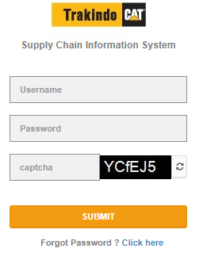
Cara Akses Aplikasi
Buka browser pada computer (Rekomendasi menggunakan google chrome)
Ketik pada browser - http://pis.trakindo.co.id/
Masukkan (username , password dan captcha yang sesuai) dan klik Submit.

Slide 5
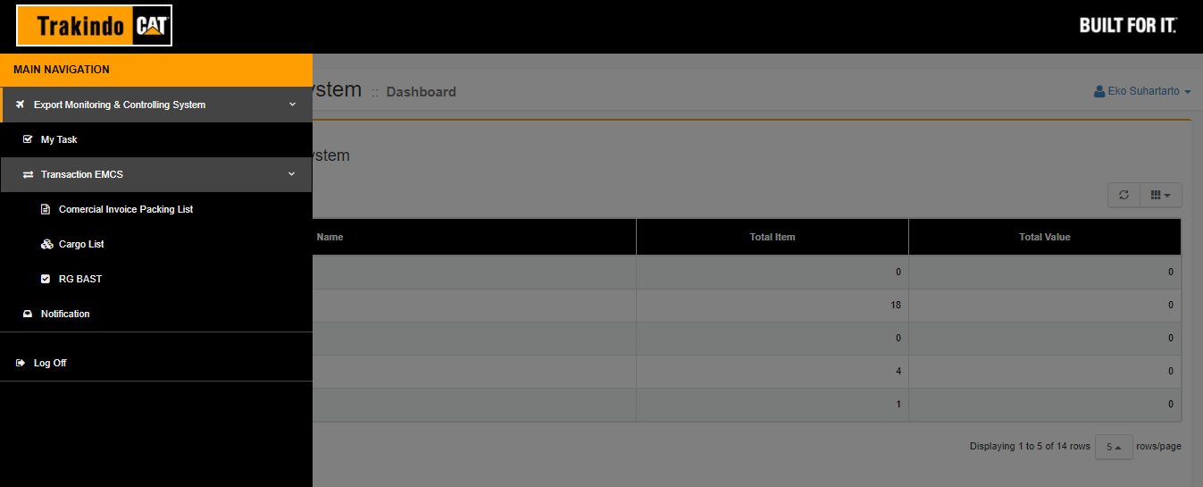
Aplikasi EMCS
Setelah berhasil Login maka lakukan proses berikut:
Klik menu Export Monitoring System
Klik transaction EMCS
Klik sub menu Cargo List
1
2
3

Slide 6
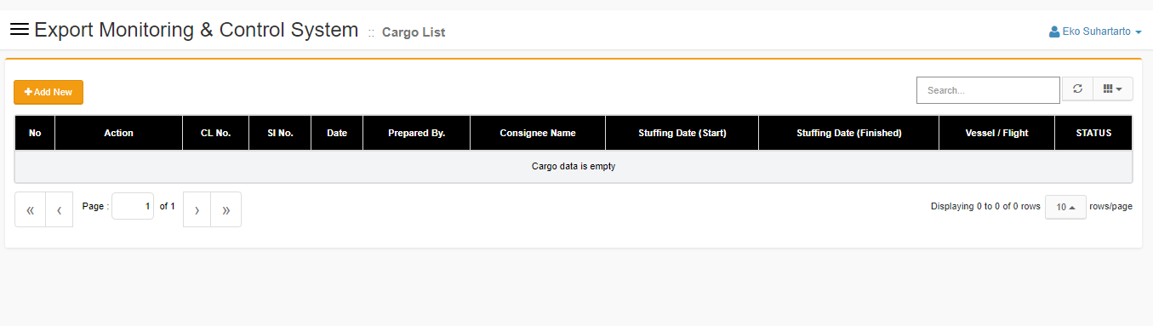
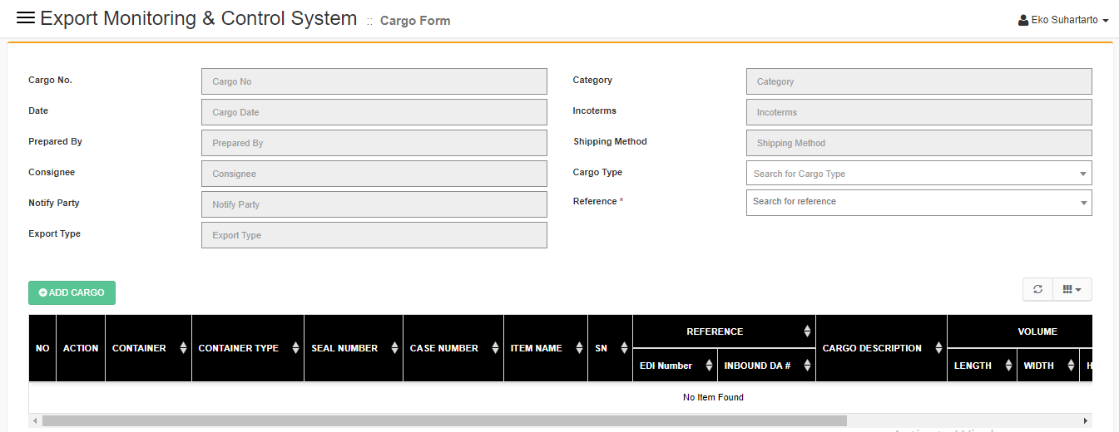
Create Cargo List
Setelah berhasil menampilkan layar aplikasi, maka selanjutnya :
Klik Add new
Sistem akan menampilkan form add new cargo list
1
2

Slide 7
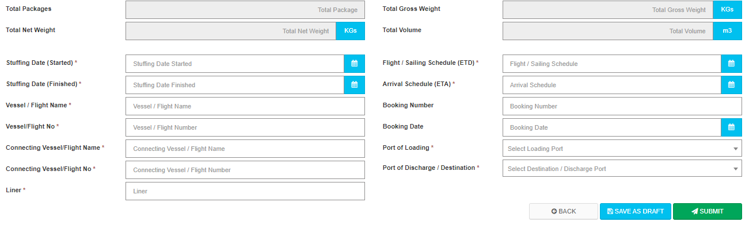
Create Cargo List
Untuk membuat cargo list, lakukan langkah-langkah berikut:
Pilih cargo item
Pilih reference Note : Data reference yang muncul merupakan data DO CIPL yang sudah dibuatkan RG BAST. Ketika reference dipilih, maka system otomatis akan menampilkan data cargo no, date, Incoterm, dll sesuai dengan data DO yang dipilih. Reference dapat diisi lebih dari 1 DO
Klik add cargo maka system akan menampilkan popup add cargo
3
4
5

Slide 8
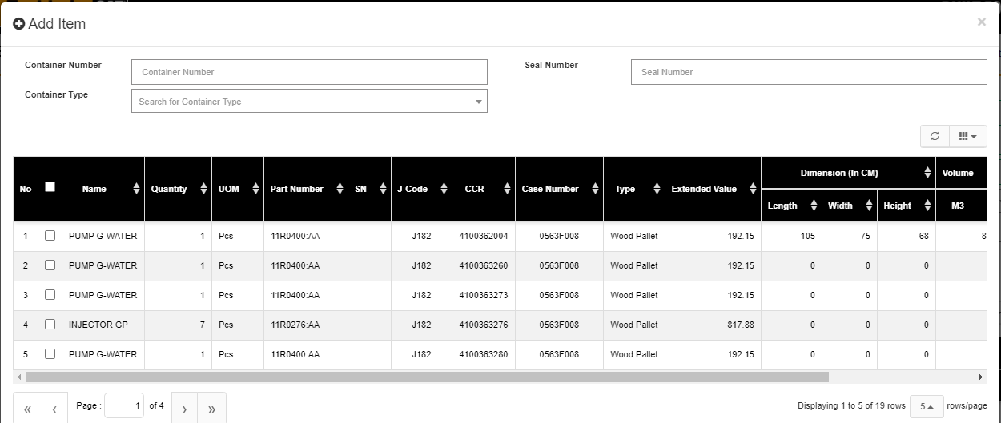

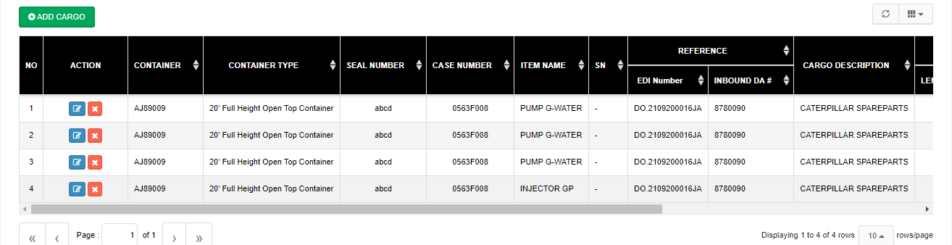
Create Cargo List – Pop up add cargo
Setelah system berhasil menampilkan popup add cargo item, maka lakukan langkah berikut:
Isi kolom container number
Pilih container type
Isi kolom seal number
Ceklist data yang diinginkan
Klik tombol create
Sistem akan menampilkan data yang dipilih kedalam table cargo list
apabila ada data yang ingin diubah atau dihapus, maka klik tombol ubah pada kolom action
6
8
7
9
10
11
12

Slide 9
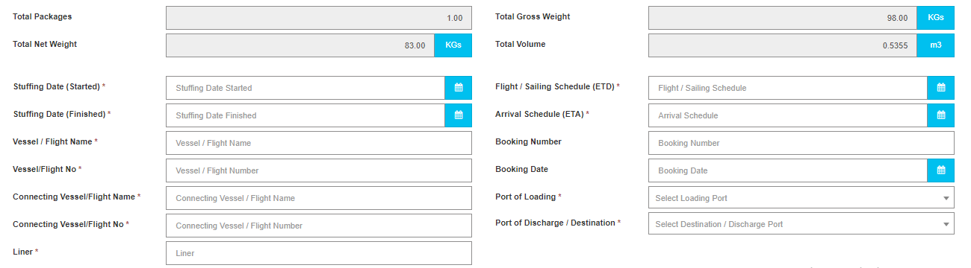

Create Cargo List
Setelah berhasil memilih data cargo (list diatas) maka lakukan proses selanjutnya:
Isi data Stuffing date start dan finish
Isi vessel / flight name dan no
Isi connecting vessel / flight name dan no
Isi kolom liner (Contoh : Nama perusahaan pelayaran / airlines)
Isi kolom ETD dan ETA
Isi kolom booking number dan booking date
Pilih port of loading
Pilih Port of discharge / destination
Klik save as draft untuk menyimpan data yang sudah diinput
Klik submit untuk mengirim data ke tim IMEX untuk dilakukan proses review
13
17
14
18
19
15
20
16
21
22

Slide 10
Non Core BPM
Digital & IT - Innovation
Ict.bpm@trakindo,co.id

